Slide 1
Advanced Micro Devices, Inc.
A technológia megváltoztatja a világot, de nem magától.

Slide 2
A weboldal
A weboldal témája az AMD (Advanced Micro Device).
A név magyarul nagyjából annyit jelent, Fejlett Mikro Eszközök.
Az AMD elsősorban a PC-kompatibilis Athlon, Duron, Opteron, Turion, Sempron, Phenom, Brazos, Llano, FX Trinity és Ryzen processzorairól ismert, de a vállalat által kifejlesztett chipek és technológiák megtalálhatók számos más elektronikai készülékben is, például konzolokban.es, Inc.

Slide 3

Főoldal
Az odalátogató előszőr egy rövid bemutató talál a cég történetéről és termékeiről. Az oldal tetején a navigációs fejléc található. Ezen a látogató az egész weboldal bármely részét megtalálhatja.

Slide 4
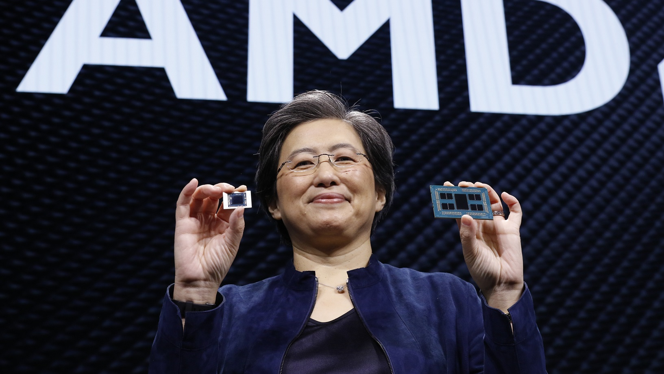
Története
A vállalatot 1969-ben hét társával együtt alapította meg Jerry Sanders, aki egészen 2002-ig elnök-vezérigazgatóként irányította a céget. Az alapítók mindegyike a Fairchild Semiconductor alkalmazottja volt korábban. Ma a vállalat elnöke és vezérigazgatója Lisa Su.

Slide 5
Készítők
Károlyi Kevin: Kapcsolatok, űrlap, hírek
Hegedüs Márk: Főoldal, szöveg
Holper Júlia: formázás(css), ppt
(A felsoroltakon kívül mindenki segített, a legtöbb feladatban mindenkinek)

Slide 6
Köszönjük a figyelmet!

